Slide 1
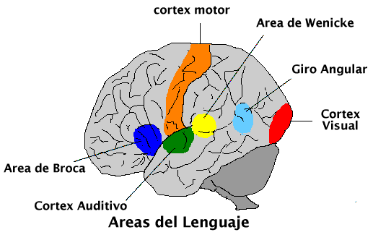
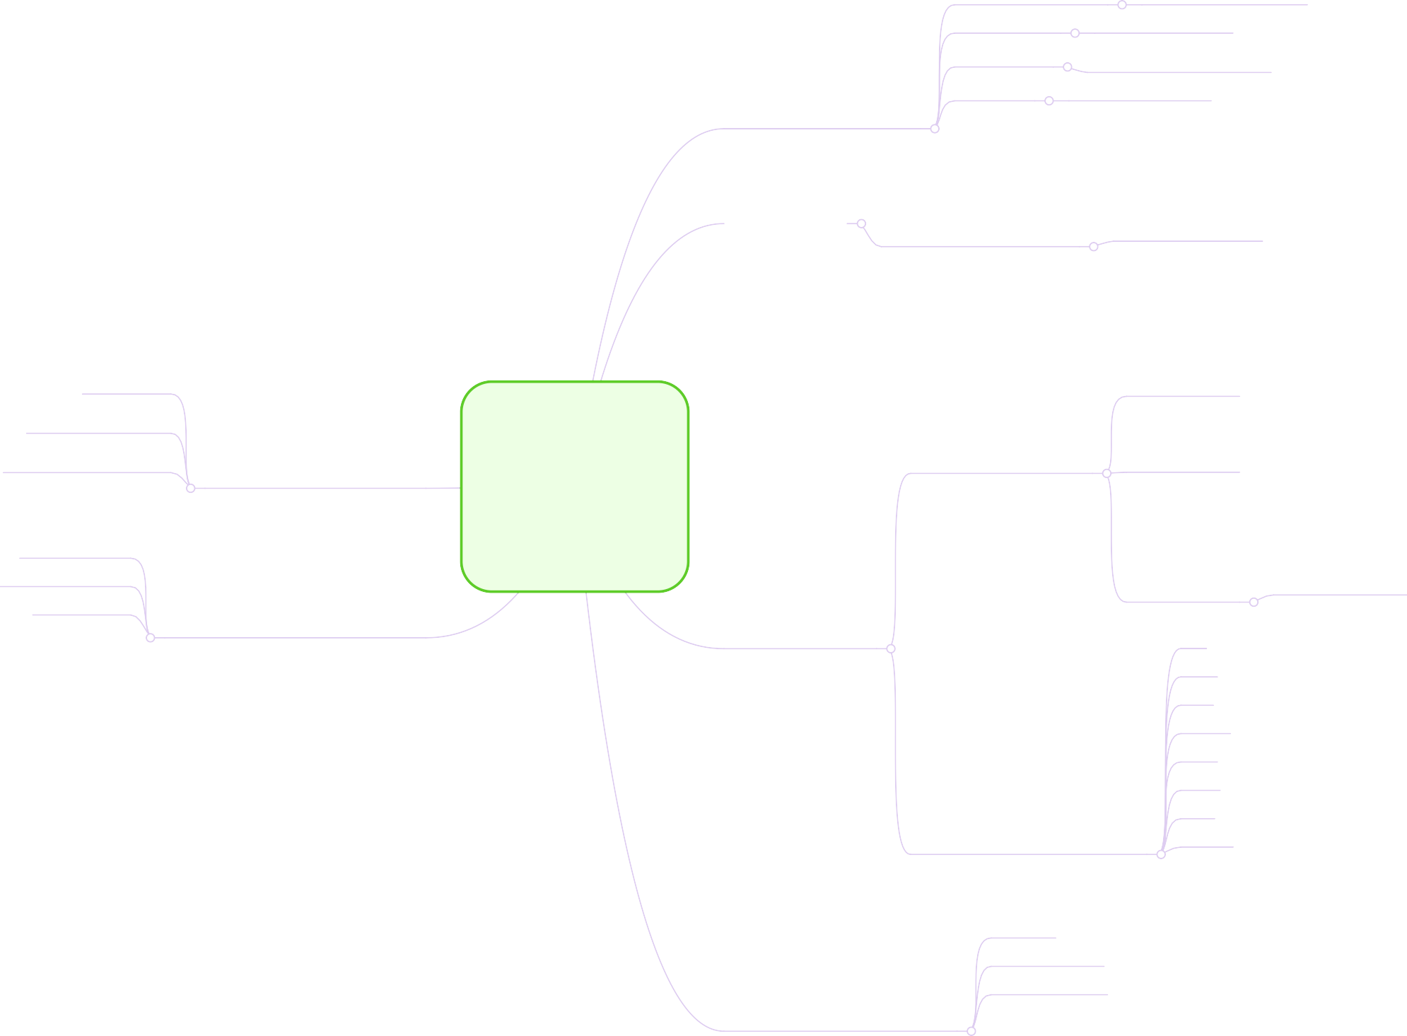
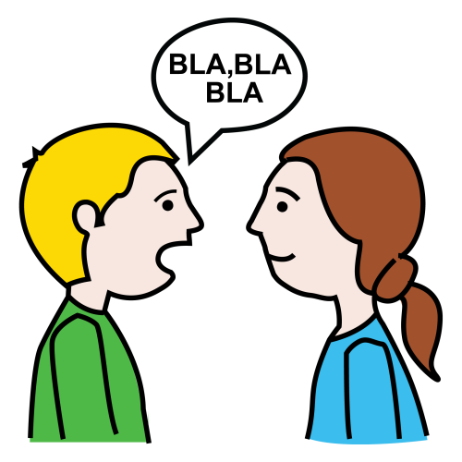
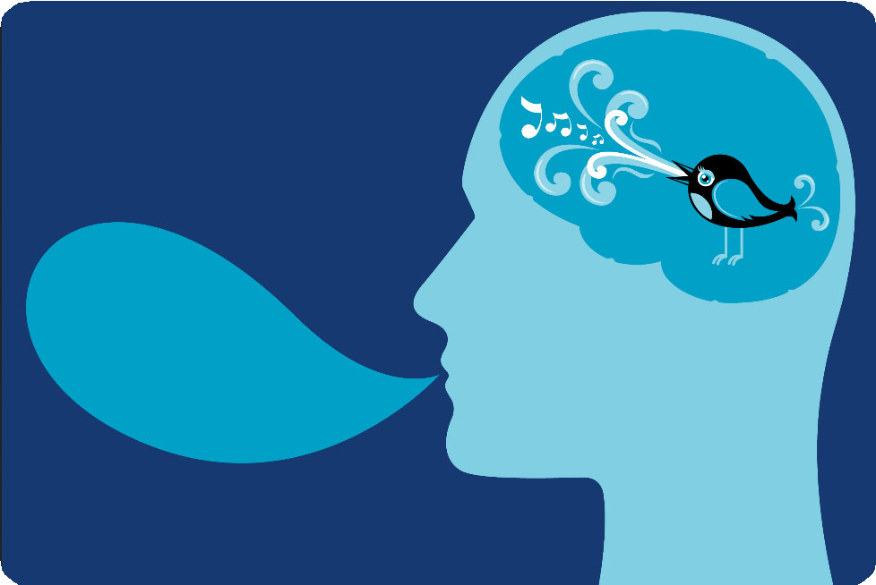
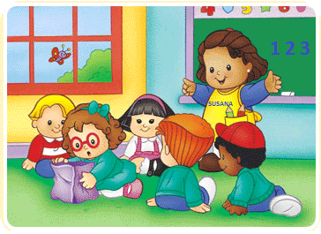
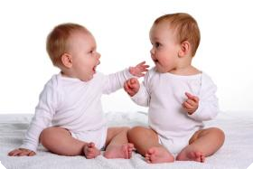
área de Broca y el área de Wernicke
procesamiento y producción del habla.
Córtex auditivo primario
Registra los estímulos auditivos.
Córtex motor primario
control del movimiento, en ciertas partes se controlan los movimientos voluntarios.
neuroanatomíca
Área de Wernicke
Relacionada con la comprensión.
es la Capacidad del individuó para expresar sus pensamientos y sentimientos por medio de la palabra.
herramienta que determina nuestro pensamiento
definición
GRAMÁTICA
Estudia el lenguaje.
habla,
SEMÁNTICA
Es el significado de las palabras.
SINTAXIS
Son las combinaciones de las palabras.
funciones básicas del lenguaje
el lenguaje permite a los seres humanos se comuniquen a través
símbolos escritos
estereotipos fonemáticos
lenguaje
estereotipos motores-verbales
gestos o sonidos
trasmitirles sus pensamientos y emociones.
estereotipos verbales.
las funciones superiores del lenguaje estan forman por
que es el lenguaje
oral
escrito
visual articulado textual gestual virtual
tipos de lenguaje
transcripto
comunicación
trasmisión de información representacion de realidad
metas de la formación del lenguaje

